Slide 1
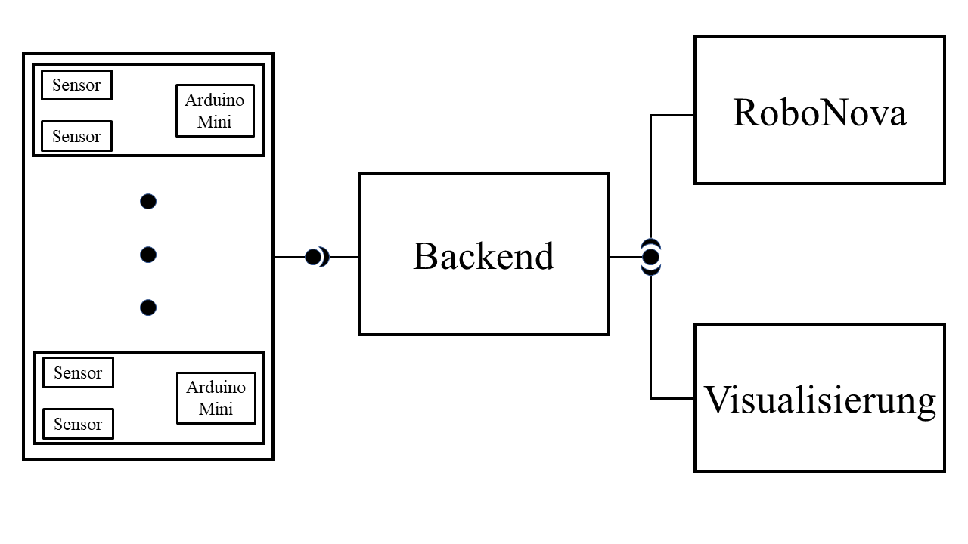
Arduino&SensorikKommunikationBackendVisualisierungRoboNova
RoboMirror

Slide 2
Arduino&SensorikKommunikationBackendVisualisierungRoboNova
RoboMirror

Slide 3
Arduino&SensorikKommunikationBackendVisualisierungRoboNova
RoboMirror

